Slide 1
Linux操作系统内核技术
李 林
电子科技大学 计算机学院

Slide 2
页框管理
内存探测
page、section和root
node与zone
页框的分配与释放

Slide 3
页框管理
内存探测
page、section和root
node与zone
页框的分配与释放

Slide 4
内存探测
要进行物理内存管理，必须要弄清当前系统的内存容量、地址范围、内存类型等信息
原始的方式：int 15h的e820
输入
EAX：E820H
EBX：Continuation value。第一次调用时，该值为0，之后连续调用时，该值为上一次调用通过EBX的返回值。一次调用，只返回一个地址范围信息
ES:DI：指向缓冲区，BIOS会填入相关信息
ECX：缓冲区大小
EDX：SMAP的ASCII码，即0x534D4150。

Slide 5
内存探测
原始的方式：int 15h的e820
输入
输出
CF：为1时表示出错
EAX：SMAP的ASCII码，即0x534D4150
ECX：BIOS写入到ES:DI指向的缓冲的字节数
EBX：下一次调用时，传给EBX的值。若为0，则表示当前是最后一个地址范围信息

Slide 6
内存探测
原始的方式：int 15h的e820
输入
输出
缓存结构
int BaseAddrLow
int BaseAddrHigh：构成64位的基地址
int LengthLow
int LengthHigh：构成64位的长度
int Type
1：可以被OS使用；
2：被BIOS保留，OS不能使用

Slide 7
内存探测
可以使用bochs，编写汇编程序测试int 15h
Linux在启动阶段：
使用int 15h（ax=e820h），将内存各个范围信息保存在boot_params.e820_map中
使用int 15h（ax=e801h），将1M到4G范围内可用内存大小，保存在boot_params.alk_mem_k中，以KB为单位
使用int 15h（ax=88h），将1M以上范围内可用内存大小，保存在boot_params.screen_info. ext_mem_k中，以KB为单位

Slide 8
内存探测
boot_params是结构体boot_params的全局实例，保存了很多在实模式下获得的信息
arch/x86/boot/main.c中的main函数
struct boot_params ｛
__u8 e820_entries;
struct e820entry e820_map[E820MAX];
__u32 alt_mem_k;
struct screen_info screen_info;
};
Notes:
可以查看源码总结中的main步骤

Slide 9
内存探测
struct e820entry {
__u64 addr; /* start of memory segment */
__u64 size; /* size of memory segment */
__u32 type; /* type of memory segment */
};
struct screen_info {
__u16 ext_mem_k;
};

Slide 10
内存探测
如何在驱动程序中使用boot_params？
内核并未EXPORT_SYMBOL(boot_params)
方法一：
/proc/kallsyms：给出了当前内核的所有符号以及其线性地址
方法二：
使用kallsyms_lookup_name函数查询符号地址
代码3.1
#dmesg > a
Notes:
3.1中演示直接使用符号地址

Slide 11
内存探测
进入保护模式后，内核对内存信息进行了若干加工处理。
结构体memblock的全局实例memblock保存了内存region信息
struct memblock {
phys_addr_t current_limit;//内存最大容量
struct memblock_type memory;
struct memblock_type reserved;
};

Slide 12
内存探测
struct memblock_type {
unsigned long cnt;
unsigned long max;
phys_addr_t total_size;
struct memblock_region *regions;
};
struct memblock_region {
phys_addr_t base;
phys_addr_t size;
int nid; nid有什么作用？
};
Notes:
说明获取内存信息的途径，从e820、boot_param，到memblock
画出memblock示意

Slide 13
体系结构
SMP：共享存储型多处理机(Shared Memory MulptiProcessors)
对称多处理机Symmetry MultiProcessors
共享存储型多处理机有三种模型：
均匀存储器存取（Uniform-Memory-Access，UMA）模型
非均匀存储器存取（Non uniform-Memory-Access，NUMA）模型
只用高速缓存的存储器结构（Cache-Only Memory Architecture，COMA）模型

Slide 14
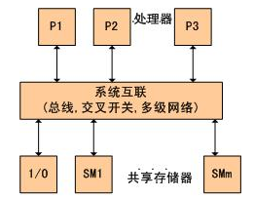
UMA
UMA：
物理内存被所有处理机均匀共享
所有处理器对所有内存具有相同的存取时间

Slide 15
NUMA
NUMA
访问内存时间随存储的位置不同而变化
内存分布在所有处理器的本地
所有本地存储器的集合组成了全局地址空间，可被所有的处理器访问
处理器访问本地内存比较快，但访问属于另一个处理器的远程内存则比较慢
因为通过互连网络会产生附加时延。

Slide 16
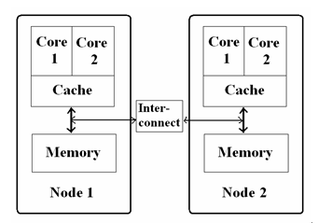
NUMA

Slide 17
NUMA
NUMA具有多个节点(Node)
每个节点可以拥有多个CPU和内存等资源
节点内使用共有的内存控制器。
节点的所有内存对于本节点的所有CPU都是等同的。
节点可分为本地节点(Local Node)、邻居节点(Neighbour Node)和远端节点(Remote Node)

Slide 18
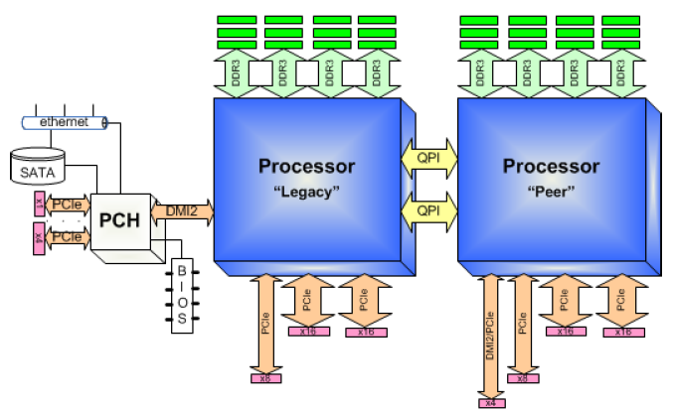
Intel Xeon E5-2600

Slide 19
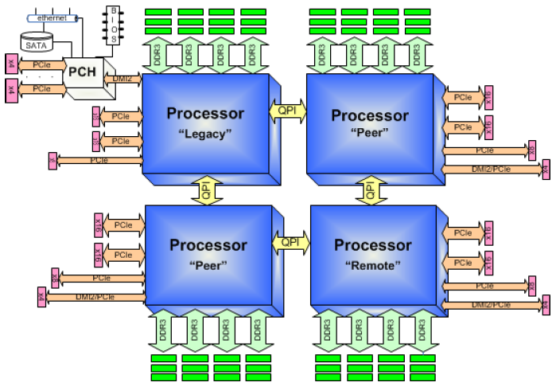
Intel Xeon E5-4600

Slide 20
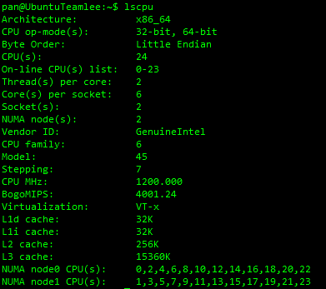
Intel Xeon E5-2620

Slide 21
内存探测
struct memblock_region {
phys_addr_t base;
phys_addr_t size;
int nid;
};
nid就是NUMA中node的id
指明当前内存region属于哪个node
显然，内核不仅识别了内存region，还识别了其物理位置

Slide 22
内存探测
为什么内核需要识别内存region的物理位置，即为什么需要识别node
node间访存延迟的差异
若某个进程只访问本地节点中的内存，而不访问其他节点中的内存，性能将会得到很大提升
所以，内核需要识别node，并实现在指定node上分配页框的功能
另外，内核也具备让某个进程只在某个或某些cpu上运行的能力
代码3.2：查看memblock；与e820对比

Slide 23
页框管理
内存探测
page、section和root
node与zone
页框的分配与释放

Slide 24
page、section和root
内核以页框为基本单位管理物理内存
注意页框和页的区别
内核为每个页框都建立了一个page结构
使用struct page结构体描述一个页框
采用元数据与数据分离的方案
page结构并不存放在其所描述的页框内
专门从内存中分配了若干空间，存储所有页框的page结构
从线性地址空间角度，所有page结构都依页框号依次存放在vmemmap开始的地方

Slide 25
page、section和root
在ulk中：所有的page结构被放在mem_map数组中
ulk的内核版本是2.6.11
本课程的环境
3.13.0、x64
CONFIG_SPARSEMEM
CONFIG_SPARSEMEM_VMEMMAP
CONFIG_SPARSEMEM_EXTREME

Slide 26
page、section和root
#define vmemmap \
((struct page *)VMEMMAP_START)
#define VMEMMAP_START \
_AC(0xffffea0000000000, UL)
#define _AC(X,Y) (X##Y)

Slide 27
Linux内核线性地址空间布局
vsyscalls
0xFFFFFFFF_FFDFFFFF
module mapping space
0xFFFFFFFF_FF5FFFFF
0xFFFFFFFF_A0000000
kernel text mapping
0xFFFFFFFF_80000000
0xFFFFEAFF_FFFFFFFF
virtual memory map
0xFFFFEA00_00000000
0xFFFFE8FF_FFFFFFFF
vmalloc/ioremap space
0xFFFFC900_00000000
Dircect mapping of all phys. memory
0xFFFFC7FF_FFFFFFFF
0xFFFF8800_00000000
0x00007FFF_FFFFFFFF
user space
0x00000000_00000000

Slide 28
page、section和root
Virtual memory map区域能否完全容纳所有页框的page结构？
最大的物理内存容量64TB，46bit的物理地址
一个page结构64字节
容纳所有page结构需要1TB的空间
页框号pfn和page结构之间的转换
pfn_to_page： vmemmap + pfn
page_to_pfn：(unsigned long)(page - vmemmap)

Slide 29
page、section和root
page结构（VS中查看完整page结构）
struct page ｛
unsigned long flags;
atomic_t _count;//页框的引用计数
struct list_head lru;//组成buddy中空闲链表
};
Notes:
5.9

Slide 30
page、section和root
page结构的flag字段由两部分组成
main flags area
fields area
main flags area:
flag的bit0到bit(__NR_PAGEFLAGS)
查看enum pageflags，定义了每位的含义
比如PG_locked、PG_dirty
include/linux/page-flags.h：62

Slide 31
page、section和root
field area
从flag字段的bit63开始往低位
5种可能的布局：
include/linux/page-flags-layout.h
bit63-bit58：node编号
bit57-bit56：zone编号
bit55-bit40：LAST_CPUPID
cpu编号（高8位）+pid（低8位）,和NUMA_BALANCING相关
代码3.3
Notes:
3.3尝试0x1400页框的情况，ZONE_DMA32

Slide 32
内核中的链表实现
struct list_head {
struct list_head *next, *prev;
};
list_head的通常用法
struct A {
unsigned long i;
unsigned long j;
struct list_head list;
unsigned long k;
};
通常：将数据结构放入链表
将链表节点放入数据结构中，方便实现异质链表，而不用void*
继承和组合

Slide 33
内核中的链表实现
如何获得结构体A实例的地址
#define list_entry(ptr, type, member)\
container_of(ptr, type, member)
ptr是指向type结构的member成员的指针，list_entry是返回type结构体的首地址
#define container_of(ptr, type, member) ({ \
const typeof( ((type *)0)->member ) *__mptr = (ptr); \
(type *)( (char *)__mptr - offsetof(type,member) );})
#define offsetof(TYPE, MEMBER) \
((size_t) &((TYPE *)0)->MEMBER)

Slide 34
内核中的链表实现
void INIT_LIST_HEAD(struct list_head *list)
将list的next和prev均设为list
void list_add(struct list_head *new, struct list_head *head)
在head指向的节点后，插入new指向的节点
head->next=new
void list_del(struct list_head *entry)
删除节点entry

Slide 35
内核中的链表实现
void list_del(struct list_head *entry)
｛
__list_del(entry->prev, entry->next);
entry->next = LIST_POISON1;
entry->prev = LIST_POISON2;
｝
#define LIST_POISON1 ((void *) 0x00100100 + POISON_POINTER_DELTA)
#define LIST_POISON2 ((void *) 0x00200200 + POISON_POINTER_DELTA)
#define POISON_POINTER_DELTA
_AC(CONFIG_ILLEGAL_POINTER_VALUE, UL)

Slide 36
内核中的链表实现
INIT_LIST_HEAD
list_add
list_del(struct list_head *entry)
list_for_each(pos, head)
for (pos = (head)->next; pos != (head); pos = pos->next)
代码3.4

Slide 37
page、section和root
在一些系统中，物理地址空间存在许多的空洞——无效区域
内核会为每个页框建立一个page结构
如果包括了空洞区域，将造成很大的空间浪费
因此，内核需要管理有效区域，只为或尽量只为有效区域中的页框建立page结构
如何管理有效区域？
比如如何提供判断某个页框pfn是否有效的功能

Slide 38
page、section和root
如何管理有效区域？
以页框为粒度？
如位向量、…………
空间复杂度同页框（无效+有效）个数线性相关，扩展性差
以若干长度不等的有效或空洞区域为粒度？
如线段树、…………
时间复杂度差，和有效区域个数成log关系
Linux内核以section为粒度
时间和空间的折中，并牺牲了一定的准确性,理论上

Slide 39
page、section和root
Linux内核将物理地址空间划分成若干个section
每个section大小一样
拥有PAGES_PER_SECTION（0x8000）个页框，即128MB
物理地址划分：
bit0—bit11：页内字节偏移量
bit12—bit26：section内的页框偏移量
bit12—bit45：页框号
bit27—bit45：section号
共计NR_MEM_SECTIONS（0x80000）个section

Slide 40
page、section和root
内核使用mem_section描述一个section
struct mem_section {
unsigned long section_mem_map;
unsigned long *pageblock_flags;
};
section_mem_map包括两个部分
当前section内，所有页框对应的page结构数组的起始线性地址
标志位：
SECTION_MARKED_PRESENT：bit0
SECTION_HAS_MEM_MAP：bit1

Slide 41
page、section和root
对于包含有效页框的section，正常情况下，两个标志位均设置
section_mem_map是8字节的，能否放下标志位和线性地址？
pageblock_flags
指向一段空间，存放了当前section内所有页框的迁移等属性
该段空间32字节
32字节能容纳下0x8000个页框信息？

Slide 42
page、section和root
pageblock_flags
32字节能容纳下0x8000个页框信息？
此处页框粒度不是4KB，而是2MB
因此2MB页框数为0x40
每个页框使用4个bit的标志，共计256bit
enum pageblock_bits {
PB_migrate,
PB_migrate_end = PB_migrate + 3 - 1,
PB_migrate_skip,//skipped by compaction
};

Slide 43
page、section和root
每个section，都有一个mem_section结构
内核如何组织这些结构？
同page结构一样，由于空洞的存在，一些section或者连续的section是无效的，不必创建。怎么办？
位图、线段树、………
每SECTIONS_PER_ROOT（0x80）个section，组织成一个root
一个root包含0x400000个页框，共16GB

Slide 44
page、section和root
物理地址划分
bit0—bit11：页内字节偏移量
bit12—bit26：section内的页框偏移量
bit27—bit33：root内section的偏移量
bit12—bit45：页框号
bit27—bit45：section号
bit34—bit45：root号
共计NR_MEM_SECTIONS（0x80000）个section
共计NR_SECTION_ROOTS（0x1000）个root

Slide 45
page、section和root
内核没有提供专门的元数据类型描述root
root就是mem_section结构数组
所有root的地址，都放在mem_section指针数组中
struct mem_section *mem_section[NR_SECTION_ROOTS]

Slide 46
page、section和root
Root
（ struct mem_section[0x80]）
Root表（0x1000项）
（ struct mem_section * ）
………………
………………
struct page[]
section_mem_map
pageblock_flags
………………
256bits标志空间
………………
NULL
Root
（ struct mem_section[0x80]）
………………

Slide 47
page、section和root
代码3.5
现象：
所有section的pageblock_flags好像是放在一起的？
所有section的section_mem_map都是一样的，很浪费空间？
现象1：root/section的构建过程
对memblock.memory中的每个内存region，检查对应的root是否存在
若不存在则申请root空间，并保存到root表中

Slide 48
page、section和root
现象1： root/section的构建过程
创建root空间
并设置内存region对应的mem_section的section_mem_map字段的bit0（ SECTION_MARKED_PRESENT ）
为设置了SECTION_MARKED_PRESENT位的mem_section，以node为单位：
统计需要的page结构体总数，分配page结构体数组
统计需要的pageblock_flags指向空间的总大小，并分配
设置section_mem_map、pageblock_flags，并设置SECTION_HAS_MEM_MAP位
Notes:
一个node内，所有页框的page结构在物理上是连续的。
这也是符合NUMA访问优化要求的。不要出现在node a上的page结构，描述的是node b上的页框

Slide 49
page、section和root
………….
Root
（ struct mem_section[0x80]）
Root表（0x1000项）
（ struct mem_section * ）
struct page[]
………………
………………
struct page[]
section_mem_map
………….
pageblock_flags
………………
section_mem_map
………….
NULL
pageblock_flags
256bits标志空间
………………
256bits标志空间
………….

Slide 50
page、section和root
从代码3.5的实验结果，可以看出不同section的pageblock_flags指向的空间，在物理地址上是连在一起的
不同section的page结构数组，在物理地址上是不是连在一起的？
代码3.6：
通过计算每个section的第一个page结构的物理地址进行判断

Slide 51
page、section和root
page结构、 pageblock_flags指向的空间，在同一个node内，在物理地址上是连续的。
现象2：所有section的section_mem_map都是一样的，很浪费空间？
在基本的SPARSEMEM模型中，每个node都有一个mem_map数组（page结构体数组，同前面实验）
在32位系统中，线性地址空间有限，不可能像vmemmap方式映射（连续映射）
如何在若干个mem_map数组间，完成page结构与pfn转换？
pfn-to-page：section_mem_map的作用
page-to-pfn：page结构的flags中存储section编号

Slide 52
page、section和root
SPARSEMEM_VMEMMAP
针对64位环境，线性地址空间巨大
所有的mem_map（page结构数组）被映射到连续的线性地址空间vmemmap
SPARSEMEM_EXTREME
在基本的SPARSEMEM中，root表
struct mem_section mem_section[NR_SECTION_ROOTS][SECTIONS_PER_ROOT];
空间占用量巨大

Slide 53
page、section和root
section的管理方式在理论上损失了一定正确性
代码3.2结果显示memblock.memory包含了若干不连续的内存区域
这些不连续内存区域间的页框，有对应的page结构吗？section、page结构的建立依赖于memblock.memory
代码3.7
一个section内，哪怕只有一个页框有效，这个section也会建立，所有page结构也会建立

Slide 54
page、section和root
pfn_to_section_nr(pfn)
pfn >> PFN_SECTION_SHIFT //15
section_nr_to_pfn(sec)
sec << PFN_SECTION_SHIFT
section的第一个页框
SECTION_NR_TO_ROOT(sec)
(sec) / SECTIONS_PER_ROOT //0x80
__nr_to_section：获得mem_section*
&mem_section[SECTION_NR_TO_ROOT(nr)][nr & SECTION_ROOT_MASK]

Slide 55
页框管理
内存探测
page、section和root
node与zone
页框的分配与释放

Slide 56
node与zone
内核使用结构体pglist_data ，管理node中的内存资源
所有node的pglist_data结构地址都放在数组node_data中
struct pglist_data *node_data[MAX_NUMNODES];//64
#define MAX_NUMNODES (1 << CONFIG_NODES_SHIFT)
node中的内存资源，被划分成若干zone
ZONE_DMA：物理地址16MB以下（ISA设备）
ZONE_DMA32：物理地址4GB以下（只能在4GB范围内进行DMA的32位设备）
ZONE_NORMAL：物理地址4GB以上的空间

Slide 57
node与zone
node中的内存资源，被划分成若干zone
ZONE_DMA
ZONE_DMA32
ZONE_NORMAL
ZONE_MOVABLE：虚拟内存域，可移动
可用内存划分为两个部分：
一部分用于可移动页面分配
一部分用于不可移动页面分配
为何区分可移动页面区域和不可移动页面区域？
防止不可移动页向可移动内存区域引入碎片

Slide 58
node与zone
配置内核命令行参数来设置两部分内存的大小：
参数kernelcore：指定用于不可移动分配的内存数量
参数movablecore：指定用于可移动分配的内存数量
当指定了kernelcore，所要求的不可移动内存将均匀地来自各个node
而剩余的内存将是可移动类别
若一个node的内存太小，则将作为不可移动内存使用

Slide 59
node与zone
注意：x64中并没有所谓的ZONE_HIGHMEM
高端内存
typedef struct pglist_data pg_data_t;
struct pglist_data{
struct zone node_zones[MAX_NR_ZONES];//4
struct zonelist node_zonelists[MAX_ZONELISTS];//2
int nr_zones;
unsigned long node_start_pfn;
unsigned long node_present_pages;
unsigned long node_spanned_pages;
int node_id;
};

Slide 60
node与zone
node_zones[MAX_NR_ZONES]//4
分别对应4种zone类型
ZONE_DMA、ZONE_DMA32、ZONE_NORMAL、ZONE_MOVABLE
node_zonelists[MAX_ZONELISTS]//2
用于分配页框时，查找从哪个zone分配
nr_zones
node_zones中有效zone的个数

Slide 61
node与zone
node_start_pfn
node的第一个页框号
node_present_pages
node内的页框数，不包含洞
node_spanned_pages
node内的页框数，包含洞
node_id
当前node的编号

Slide 62
node与zone
struct zone {
int node;
struct per_cpu_pageset __percpu *pageset;
spinlock_t lock;
struct free_area free_area[MAX_ORDER];
unsigned long *pageblock_flags;
struct pg_data_t *zone_pgdat;
unsigned long zone_start_pfn;
unsigned long spanned_pages;
unsigned long present_pages;
unsigned long managed_pages;
const char *name;
｝;

Slide 63
node与zone
node
当前zone所属的node编号
pageset
针对每个cpu的，页分配高速缓存
lock
保护当前zone结构的自旋锁
free_area[MAX_ORDER]//11
空闲页框的组织结构

Slide 64
node与zone
pageblock_flags
在SPARSEMEM中，实际存储在mem_section的pageblock_flags中
zone_pgdat
当前zone所属node结构的指针
zone_start_pfn
zone的第一个页框号
spanned_pages
zone中的页框数，包括洞

Slide 65
node与zone
present_pages
zone中的页框数，不包括洞
managed_pages
spanned_pages = zone_end_pfn - zone_start_pfn;
present_pages = spanned_pages - absent_pages(pages in holes);
managed_pages = present_pages - reserved_pages;
name
Zone的名称："DMA", "DMA32", "Normal", "Movable“

Slide 66
node与zone
代码3.8：查看node和zone结构
代码3.2查看memblock信息，进行对比分析
vi /proc/pagetypeinfo
为何只有DMA、DMA32，没有Normal？
修改虚拟机内存配置
代码3.8 + /proc/pagetypeinfo
16MB以下是DMA
4GB以下是DMA32
4GB以上是Normal
普通页框的分配可以从上述三个zone中进行
Notes:
3.8中可以对比16MB DMA zone以下reserved页框数目
spanned_pages-managed_pages

Slide 67
node与zone
ZONE_NORMAL
0x10000_0000
ZONE_DMA32
0xFFFF_FFFF
4GB
0x0100_0000
ZONE_DMA
0x00FF_FFFF
16MB
0

Slide 68
node与zone
没有ZONE_MOVABLE？
在内核命令行参数中加入“kernelcore=400M”
vi /etc/default/grub
update-grub
代码3.8 + /proc/pagetypeinfo
内核使用pglist_data结构体管理一个节点的内存资源，而使用node_states数组管理所有node的状态
Notes:
当前内存5G，测试movable
然后在1G，测试movable

Slide 69
node与zone
nodemask_t node_states[NR_NODE_STATES];
typedef struct
{
unsigned long bits[1];
}nodemask_t;
node_states数组中的每个元素对应一种node状态
nodemask_t的每位bit对应一个node，共支持64个node

Slide 70
node与zone
enum node_states {
N_POSSIBLE,//节点在某个时间点在线
N_ONLINE,//节点在线
N_NORMAL_MEMORY,//节点有regular memory
N_HIGH_MEMORY = N_NORMAL_MEMORY,
N_MEMORY,//节点包含内存（regular，high，movable）
N_CPU,//node拥有一个或多个cpu
NR_NODE_STATES
};

Slide 71
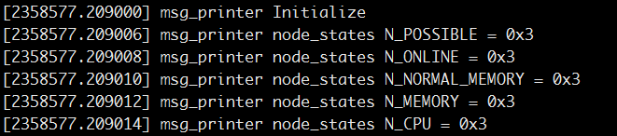
node与zone
代码3.9：查看node状态
Intel Xeon 2603环境中的情况：

Slide 72
node与zone
page结构如何与node、zone的转换？
page结构的flags字段：
bit63-bit58：node编号
bit57-bit56：zone编号
page_to_nid
(page->flags >> NODES_PGSHIFT) & NODES_MASK;
NODES_PGSHIFT = 58
NODES_MASK = 0x3f

Slide 73
node与zone
page_zonenum
(page->flags >> ZONES_PGSHIFT) & ZONES_MASK;
ZONES_PGSHIFT = 56
ZONES_MASK = 3
page_zone：返回struct zone*
&node_data(page_to_nid(page))->
node_zones[page_zonenum(page)];

Slide 74
页框管理
内存探测
page、section和root
node与zone
页框的分配与释放

Slide 75
页框的分配与释放
空闲页框的组织
页框分配和释放算法
每cpu页框高速缓存
node和zone的选择
页框分配接口
buddy的问题

Slide 76
页框的分配与释放
空闲页框的组织
页框分配和释放算法
每cpu页框高速缓存
node和zone的选择
页框分配接口
buddy的问题

Slide 77
空闲页框的组织
内存管理的关键之一在于碎片问题
对页框管理而言，主要是外碎片
有人说，外碎片对页框管理而言带来的危害不大。是否正确？
利用页表机制，可以映射非连续的空闲页框
碎片化的页框仍然可以得到使用
内核面临的问题：
某些场景下，需要连续的页框
DMA
连续的页框有利于减少元数据，提高空间利用率
Cache优化

Slide 78
空闲页框的组织
内核面临的问题：
某些场景下，需要连续的页框
需要支持大页（2MB、1GB的页），也需要连续的页框
内核选择开发一种技术，记录空闲连续页框块的情况，以尽量避免为满足对小块的请求而分割大的内存块
buddy system算法（伙伴系统算法）

Slide 79
空闲页框的组织
buddy系统将空闲页框分组为11个块链表
每个块链表分别包含大小为1、2、4、8、16、32、64、128、256、512、1024个连续的页框
分别对应2^{order}，order=0、1、2、……、10
比如：
链表0中，每个页框块的大小是2⁰个连续页框
链表1中，每个页框块的大小是2¹个连续页框
…………………
链表10中，每个页框块的大小是2¹⁰连续个页框
链表10中，页框块大小为4MB

Slide 80
空闲页框的组织
注意：buddy系统中每个页框块的第一个页框的物理地址是该块大小的整数倍
大小为16个页框的块，其起始地址是16*2¹²的倍数
链表10中的页框块，可能会放在0x600000开始处吗？
结构体zone中的free_area数组，即对应了buddy系统中的11个链表
struct free_area free_area[MAX_ORDER];
MAX_ORDER = 11

Slide 81
空闲页框的组织
但是，每个free_area中并不只是一个链表
struct free_area {
struct list_head free_list[MIGRATE_TYPES];
unsigned long nr_free;//页框块的个数
};
free_area中，每种迁移类型对应一个free_list

Slide 82
空闲页框的组织
enum {
MIGRATE_UNMOVABLE,
MIGRATE_RECLAIMABLE,
MIGRATE_MOVABLE,
MIGRATE_PCPTYPES,
MIGRATE_RESERVE = MIGRATE_PCPTYPES,
MIGRATE_CMA,
MIGRATE_ISOLATE,
MIGRATE_TYPES //6
};

Slide 83
空闲页框的组织
MIGRATE_UNMOVABLE：
从这里分配的页面不可移动，针对大多数内核使用页面的情况
MIGRATE_RECLAIMABLE：
从这里分配的页面可用于回收。
这类页不能直接移动，但可以删除，其内容页可以从其他地方重新生成
例如，映射自文件的数据属于这种类型
针对这种页，内核有专门的页面回收处理

Slide 84
空闲页框的组织
MIGRATE_MOVABLE：
从这里分配的页面可以移动，大部分应用程序的页面可从这里分配
MIGRATE_PCPTYPES：
用于per cpu区域，常简称为pcp
MIGRATE_CMA：
模拟ZONE_MOVABLE的工作方式。
只有可移动的页面才能从此区域分配。

Slide 85
空闲页框的组织
MIGRATE_ISOLATE：
用于跨越NUMA节点移动物理内存页。
在大型系统上，它有益于将物理内存页移动到接近于使用该页最频繁的CPU。
/proc/pagetypeinfo
将物理内存按照迁移属性划分成若干区域后，有利于减少碎片
不可移动页面的影响被局限在不可移动类别页面中
有利于其他迁移属性区域尽可能获得大的连续物理内存。

Slide 86
空闲页框的组织
kgdb调试：查看free_area链表的构成
每个free_list指向页框块中第一个页框的page结构的lru字段
第一个页框的page结构的lru字段，指向链表中下一个页框块的第一个页框的page结构的lru字段
………………
空闲页框page结构的private字段存放什么？
页框块的第一个页框的private字段存放order
代码3.10：统计各链表信息
Notes:
Lru的offset：p /x &(((struct page *)0)->lru)

Slide 87
页框的分配与释放
空闲页框的组织
页框分配和释放算法
每cpu页框高速缓存
node和zone的选择
页框分配接口
buddy的问题

Slide 88
页框分配与释放算法
一次只能向Buddy系统申请2^{order}个页框
内核根据order和迁移类型，找到分配的链表
若该链表有空闲页框块，则返回给申请者
若该链表没有空闲页框块：
搜索order+1对应的链表
若有空闲页框块，则返回一半页框块给申请者，并将另外一半放入order对应的链表中
否则，递归地访问order+2对应的链表

Slide 89
页框分配与释放算法
例子：申请256个页框
先在order=8对应的链表中查找，若未找到空闲页框块：
然后在order=9对应的链表中查找，若未找到空闲页框块：
在order=10对应的链表中查找，找到了
将256个页框交给申请者
将256个页框放到order=8对应的链表中
将512个页框放到order=9对应的链表中

Slide 90
页框分配与释放算法
向buddy系统归还页框块时（page结构、order）
判断归还页框块时，判断其伙伴块是否也是空闲的
伙伴块：
与归还块大小一样
物理地址上与归还块连续
这两个页框块的第一个页框的地址，满足buddy系统算法要求
是（2*归还块页框数*页框大小）的倍数

Slide 91
页框分配与释放算法
若伙伴块是空闲的，则合并伙伴块和归还块。
合并后，递归判断新合并块的伙伴是否空闲。
当不能再合并时，将合并块放入对应链表中。
例子：
假设当前系统总共有8个连续页框
建立4根链表，分别对应2⁰、2¹、2² 、2³
场景1：申请4个页框、再申请1个页框、再申请1个页框、反向归还上述页框
场景2：连续申请4次，每次2个页框；归还第2次和第3次；再申请4个页框

Slide 92
页框分配与释放算法
在进行页框分配时，通常按照申请的迁移类型进行分配。
当申请的迁移类型的链表为空，或空闲页框不足时怎么办？
查看mm/page_alloc.c 917行

Slide 93
页框的分配与释放
空闲页框的组织
页框分配和释放算法
每cpu页框高速缓存
node和zone的选择
页框分配接口
buddy的问题

Slide 94
每cpu页框高速缓存
内核经常请求和释放单个页框
基本的页框分配和释放操作，每次都需要使用自旋锁，对zone结构进行加锁
为了提高单个页框的申请和释放效率，内核建立了每cpu页框高速缓存
其中存放了若干预先分配好的页框
当请求单个页框时，直接从当前cpu的页框高速缓存中获取页框
不必加锁
不必进行复杂的页框分配操作

Slide 95
每cpu页框高速缓存
zone结构中的pageset字段，指向了每cpu页框高速缓存
struct per_cpu_pageset __percpu *pageset;
#define __percpu
pageset是gs段内偏移量
struct per_cpu_pageset {
struct per_cpu_pages pcp;
};

Slide 96
每cpu页框高速缓存
struct per_cpu_pages {
int count;
int batch;
struct list_head lists[MIGRATE_PCPTYPES];
};
count
lists中页框的个数
batch
当lists中页面不够或者过多时，一次性添加或删除的页框数量

Slide 97
每cpu页框高速缓存
页框分配函数buffered_rmqueue
mm/page_alloc.c L1496

Slide 98
页框的分配与释放
空闲页框的组织
页框分配和释放算法
每cpu页框高速缓存
node和zone的选择
页框分配接口
buddy的问题

Slide 99
node和zone的选择
进行页框分配时，从哪个node、哪个zone进行分配，是如何决定的？
zonelist order、内存策略、用户选择
在一个node内，除去硬性要求外（如DMA），按照优先级别，依次从：
ZONE_MOVABLE
ZONE_NORMAL
ZONE_DMA32
ZONE_DMA
比如考虑：应用程序申请普通页框的过程

Slide 100
node和zone的选择
在多个node的环境中，比如有两个node：
node1和node2
且都只有ZONE_MOVABLE和ZONE_NORMAL
在同一种zone中，本地zone优先极高
zone可能的优先级排序方式有如下几种：
Legacy方式：
node1中：ZONE_MOVABLE (1) 、ZONE_NORMAL(1)
node2中：ZONE_MOVABLE(2) 、ZONE_NORMAL(2)
即每个节点的管理结构中（如pglist_data）只排列自己的zone

Slide 101
node和zone的选择
zone可能的优先级排序方式有如下几种：
Legacy方式
Node方式:
node1中：ZONE_MOVABLE (1)、ZONE_NORMAL(1)、ZONE_MOVABLE (2)、ZONE_NORMAL(2)
node2中：ZONE_MOVABLE (2)、ZONE_NORMAL (2)、ZONE_MOVABLE (1)、ZONE_NORMAL(1)
即先排列本地节点的所有zone，然后再排列其他节点的zone

Slide 102
node和zone的选择
zone可能的优先级排序方式有如下几种：
Legacy方式
Node方式
Zone方式：
node1中：ZONE_MOVABLE(1)、ZONE_MOVABLE(2)、ZONE_NORMAL(1)、ZONE_NORMAL(2)
node2中： ZONE_MOVABLE(2)、ZONE_MOVABLE(1)、ZONE_NORMAL(2)、ZONE_NORMAL(1)
即按照zone的类型排列
在多个node间，同种zone间的优先级，和Node Distance有关

Slide 103
node和zone的选择
内核命令行参数numa_zonelist_order控制zonelist order
‘zone’：宏ZONELIST_ORDER_ZONE（2）
‘node’：宏ZONELIST_ORDER_NODE（1）
'default'：由内核智能选择
宏ZONELIST_ORDER_DEFAULT（0）
内核会检测各ZONE的页框数来选择Zone组织方式
当ZONE_DMA很小时，内核将倾向于选择zone方式
vi /proc/sys/vm/numa_zonelist_order

Slide 104
node和zone的选择
node的结构pgdata中，node_zonelists保存了zone的优先级顺序
struct zonelist node_zonelists[2];
node_zonelists[0]：
存放按照node方式或者zone方式存储所有zone，包括其他节点的zone
node_zonelists[1]：
按照legacy方式存放本节点的所有zone

Slide 105
node和zone的选择
struct zonelist {
struct zonelist_cache *zlcache_ptr;
struct zoneref _zonerefs[257];
struct zonelist_cache zlcache;
};
struct zoneref {
struct zone *zone;//node节点内zone的地址
int zone_idx; //node节点内zone的编号
};
Notes:
最多64个node，每个node最多4个zone，即最多256个zone。_zonerefs

Slide 106
node和zone的选择
_zonerefs：
按照优先级的顺序排列zone
zlcache_ptr：
等于NULL或者zlcache字段的地址。
若为NULL，则zlcache部分无效。
struct zonelist_cache {
unsigned short z_to_n[256];//缓存zone->nid
DECLARE_BITMAP(fullzones,256);
每个bit对应一个zone
跟踪zonelist中空闲空间快要耗尽的zone
};

Slide 107
node和zone的选择
代码3.11：两个zonelist中的值
增大虚拟机内存到5000MB
设置“kernelcore=100M”
代码3.8：没有ZONE_NORMAL

Slide 108
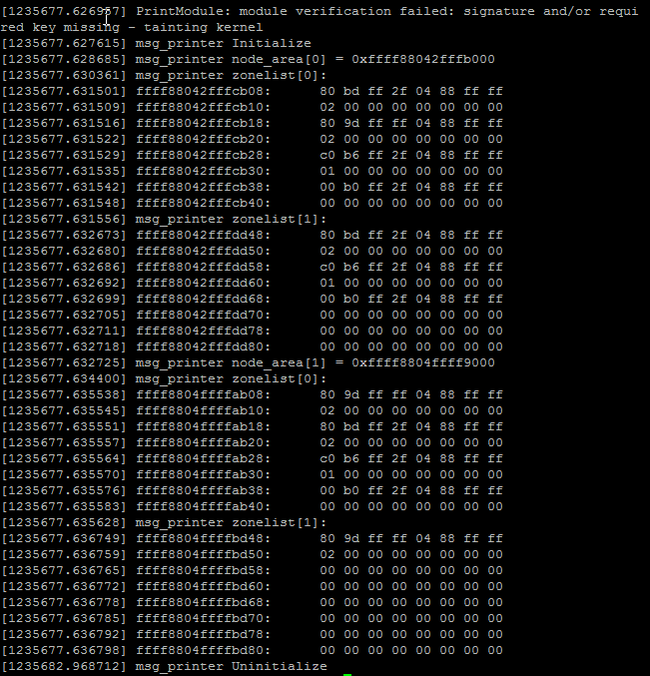

Slide 109
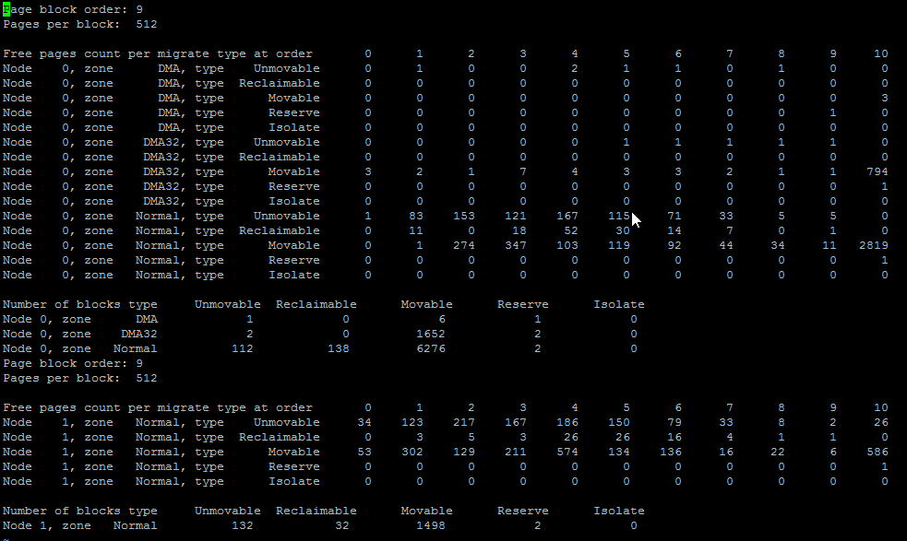

Slide 110
node和zone的选择
前面分析了zone的优先级顺序，这些zone的顺序是放入node的两个zonelist中
需要确定从哪个node分配、使用node的哪个zonelist进行分配
确定哪个node：
用户指定
mempolicy
确定哪个zonelist：
是否设置了__GFP_THISNODE标志
关键的页框分配函数：
alloc_pages_node、alloc_pages

Slide 111
node和zone的选择
struct page *alloc_pages_node(int nid, gfp_t gfp_mask, unsigned int order)
{
if (nid < 0)
nid = numa_node_id();
return __alloc_pages(gfp_mask, order, node_zonelist(nid, gfp_mask));
｝
用户指定node，若未设，选择当前node

Slide 112
node和zone的选择
struct zonelist *node_zonelist(int nid, gfp_t flags){
return NODE_DATA(nid)->node_zonelists + gfp_zonelist(flags);
}
int gfp_zonelist(gfp_t flags){
if (IS_ENABLED(CONFIG_NUMA) && unlikely(flags & __GFP_THISNODE))
return 1;
return 0;
}

Slide 113
node和zone的选择
调用alloc_pages_node时，node通常由用户指定
当nid<0时，使用当前节点
调用alloc_pages_node时，使用node的哪个zonelist？
若gfp_mask设置了__GFP_THISNODE，使用node的结构pgdata中的node_zonelists[1]
否则，使用node_zonelists[0]
函数alloc_pages_exact_node同上，只是nid不能小于0

Slide 114
node和zone的选择
struct page *alloc_pages(gfp_t gfp_mask, unsigned int order)
{
return alloc_pages_current(gfp_mask, order);
}
alloc_pages_current中node的选择，依赖于mempolicy

Slide 115
node和zone的选择
Mempolicy：
Interleave：采用循环方式从设定的节点集合中选出某个节点，然后从此节点对应的node结构pglist_data中分配
Bind：设置一个节点集合
若无__GFP_THISNODE申请标记，从本地节点分配
若有__GFP_THISNODE申请标记
本地节点不在设定的节点集合中，从集合中最小节点号的节点处分配
本地节点在设定的节点集合中，从本地节点分配

Slide 116
node和zone的选择
Mempolicy：
Interleave
Bind
Preferred：
若设置了MPOL_F_LOCAL标志，则从本地节点分配
若未设置，则从指定的节点分配
Default
从本地节点分配

Slide 117
node和zone的选择
内核使用mempolicy结构管理内存策略
struct mempolicy ｛
atomic_t refcnt;
unsigned short mode;
unsigned short flags;
union {
short preferred_node;
nodemask_t nodes;
} v;
｝;

Slide 118
node和zone的选择
mode取值include\uapi\linux\mempolicy.h
MPOL_DEFAULT
MPOL_PREFERRED
MPOL_BIND
MPOL_INTERLEAVE
flags的取值
#define MPOL_F_LOCAL (1 << 1)//本地分配
#define MPOL_F_MOF (1 << 3) /* this policy wants migrate on fault */
#define MPOL_F_MORON (1 << 4) /* Migrate On pte_numa Reference On Node */

Slide 119
node和zone的选择
每个进程都可以有自己的内存策略
存储在current->mempolicy字段
若进程没有设置自己的内存策略，在分配页框时（比如调用alloc_pages），使用为当前节点预设的内存策略
struct mempolicy preferred_node_policy[MAX_NUMNODES];
每个节点一个数组项，即一个内存策略
若当前节点预设的策略为MPOL_DEFAULT
则采用default_policy

Slide 120
node和zone的选择
struct mempolicy default_policy = {
.refcnt = ATOMIC_INIT(1),
.mode = MPOL_PREFERRED,
.flags = MPOL_F_LOCAL,
};
default_policy即从本地节点分配
除上面外，下面两种也使用default_policy
当处于中断上下文
当设置了__GFP_THISNODE

Slide 121
node和zone的选择
代码3.12：内存策略
在使用mempolicy确定所分配的节点后，依然根据__GFP_THISNODE，决定从哪个zonelist搜索可以分配的zone
小结：
如何确定从哪个node分配
通过函数参数指定
通过内存策略指定
如何确定从哪个zonelist搜索zone
是否设置了__GFP_THISNODE

Slide 122
页框的分配与释放
空闲页框的组织
页框分配和释放算法
每cpu页框高速缓存
node和zone的选择
页框分配接口
buddy的问题

Slide 123
页框分配接口
struct page *alloc_pages(gfp_t gfp_mask, unsigned int order)
gfp_mask：若干标志的组合
include/linux/gfp.h
order：需要分配2^{order}个页框
返回申请到的页框块的第一个页框的page结构地址
zone选择的标志
__GFP_DMA(0)：希望从DMA区域获得页框
__GFP_DMA32(2)：希望从DMA32区域获得页框
__GFP_MOVABLE(3)：希望从Movable区域获得页框
不设置以上标志，表示normal

Slide 124
页框分配接口
zone选择的标志
__GFP_DMA(0)
__GFP_DMA32(2)
__GFP_MOVABLE(3)
__GFP_HIGHMEM(1)
zone部分的标志包含4个bit
低3bit最多只能有1个bit被设置
__GFP_MOVABLE既用于指定zone，又是一种策略（迁移）
所以__GFP_MOVABLE和低3bit组合应用
include/linux/gfp.h L200

Slide 125
页框分配接口
常用标志：
GFP_ATOMIC = __GFP_HIGH
可以访问保留页框池emergency pools
/proc/sys/vm/min_free_kbytes即为保留内存的数量
GFP_NOIO = __GFP_WAIT
Can wait and reschedule?
GFP_NOFS = __GFP_WAIT | __GFP_IO
Can wait and reschedule?
Can start physical IO?

Slide 126
页框分配接口
常用标志：
GFP_KERNEL = __GFP_WAIT | __GFP_IO | __GFP_FS
Can wait and reschedule?
Can start physical IO?
Can call down to low-level FS?
GFP_TEMPORARY = __GFP_WAIT | __GFP_IO | __GFP_FS | __GFP_RECLAIMABLE
Page is reclaimable + 上面3条

Slide 127
页框分配接口
常用标志：
GFP_USER = __GFP_WAIT | __GFP_IO | __GFP_FS | __GFP_HARDWALL
Can wait and reschedule?
Can start physical IO?
Can call down to low-level FS?
Enforce hardwall cpuset memory allocs
__GFP_ZERO：Return zeroed page on success

Slide 128
页框分配接口
常用标志：
GFP_THISNODE = __GFP_THISNODE | __GFP_NOWARN | __GFP_NORETRY
No fallback, no policies
Suppress page allocation failure warning
一次分配失败后不再尝试
__GFP_REPEAT：内核重试内存分配直到成功
实际上，一些实现中仍然可能失败
__GFP_NOFAIL：该标志被抛弃了
__GFP_COLD：Cache-cold page required

Slide 129
页框释放接口
void __free_pages(struct page *page, unsigned int order);
参数
要释放的页框块的第一个页框的page结构地址
要释放2^{order}个页框
代码3.13

Slide 130
更多的页框分配接口
unsigned long __get_free_pages(gfp_t gfp_mask, unsigned int order)
返回页框块第一个页框的线性地址
__get_dma_pages(gfp_mask, order)
__get_free_pages((gfp_mask) | GFP_DMA, (order))
__get_free_page(gfp_mask)
__get_free_pages((gfp_mask), 0)
unsigned long get_zeroed_page(gfp_t gfp_mask)

Slide 131
更多的页框分配接口
void *alloc_pages_exact(size_t size, gfp_t gfp_mask);
多分配的页面将会还给buddy
上面函数都依赖于__get_free_pages
__get_free_pages依赖于alloc_pages
后者又依赖alloc_pages_current
最终依赖核心分配函数
__alloc_pages_nodemask

Slide 132
更多的页框分配接口
void *alloc_pages_exact_nid(int nid, size_t size, gfp_t gfp_mask)
依赖于alloc_pages_node
会归还多分配的页框
struct page *alloc_pages_exact_node(int nid, gfp_t gfp_mask, unsigned int order)
依赖于__alloc_pages
限制在nid中分配

Slide 133
更多的页框分配接口
struct page *alloc_pages_node(int nid, gfp_t gfp_mask, unsigned int order)
依赖于__alloc_pages
__alloc_pages依赖于核心函数__alloc_pages_nodemask
搞清调用关系图

Slide 134
更多的页框释放接口
void __free_pages(struct page *page, unsigned int order)
void free_pages(unsigned long addr, unsigned int order)
void free_pages_exact(void *virt, size_t size)

Slide 135
页框释放接口
#define free_page(addr)
free_pages((addr), 0)
#define __free_page(page)
__free_pages((page), 0)
代码3.14：页框映射的线性地址

Slide 136
Linux内核线性地址空间布局
vsyscalls
0xFFFFFFFF_FFDFFFFF
module mapping space
0xFFFFFFFF_FF5FFFFF
0xFFFFFFFF_A0000000
kernel text mapping
0xFFFFFFFF_80000000
0xFFFFEAFF_FFFFFFFF
virtual memory map
0xFFFFEA00_00000000
0xFFFFE8FF_FFFFFFFF
vmalloc/ioremap space
0xFFFFC900_00000000
Dircect mapping of all phys. memory
0xFFFFC7FF_FFFFFFFF
0xFFFF8800_00000000
0x00007FFF_FFFFFFFF
user space
0x00000000_00000000

Slide 137
页框的分配与释放
空闲页框的组织
页框分配和释放算法
每cpu页框高速缓存
node和zone的选择
页框分配接口
buddy的问题

Slide 138
buddy的问题
buddy系统存在的问题：
buddy系统总是按照2的幂分配页框，造成空间浪费
比如要求分配300个页框
补救方案1：alloc_pages_exact
补救方案2：任何一个整数都能被2整除
时间效率不高
buddy系统要求页框块起始于能整除其大小的地址处，导致明明有足够的连续页框而不能分配的情况

Slide 139
buddy的问题
buddy系统存在的问题：
buddy系统在每次分配时，要么切割一个页框块，要么恰好有一个页框块正等于请求的大小，没有考虑过如何有效利用现有的碎片页框块
如果buddy能理解碎片页框布局，就能做出最优或者近优的分配方案，提高碎片利用率
buddy系统在free_area中进行分配时，每个zone使用一个全局锁
多核环境中，并发性不高

Slide 140
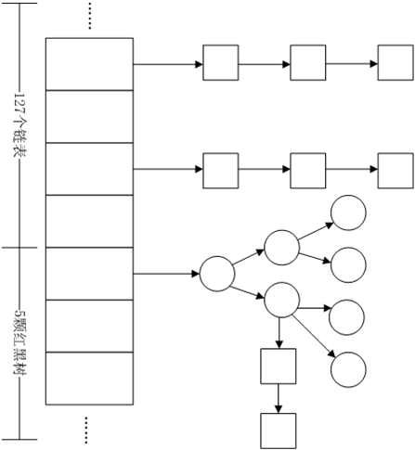
buddy的问题

Slide 141
页框的分配与释放
空闲页框的组织
页框分配和释放算法
每cpu页框高速缓存
node和zone的选择
页框分配接口
buddy的问题

Slide 142
页框管理
内存探测
page、section和root
node与zone
页框的分配与释放
梳理知识点

